Slide 1
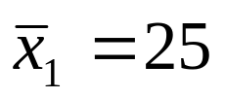

第 7 章 参数估计
7.09 从两个正态总体中分别抽取两个独立的随机样本，它们的均值和标准差如下表：
    设n₁=n₂=100，求μ₁-μ₂ 90%的置信区间。
    设n₁=n₂=10， σ₁²=σ₂²，求μ₁-μ₂ 95%的置信区间。
    设n₁=n₂=10， σ₁²≠σ₂²，求μ₁-μ₂ 95%的置信区间。
    设n₁=10,n₂=20， σ₁²=σ₂²，求μ₁-μ₂ 95%的置信区间。
    设n₁=10,n₂=20， σ₁² ≠ σ₂²，求μ₁-μ₂ 95%的置信区间。
来自总体1的样本 | 来自总体2的样本
s₁²=16 | s₂²=20

